Slide 1
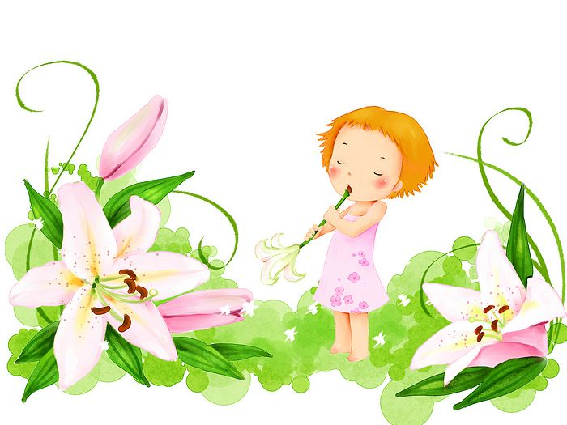
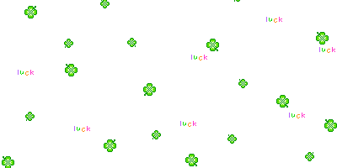


PHÒNG GD & ĐT TX BUÔN HỒ
TRƯỜNG MẪU GIÁO BÌNH MINH
LĨNH VỰC : PHÁT TRIỂN THẨM MỸ
CHỦ ĐIỂM : THẾ GIỚI ĐỘNG VẬT
ĐỀ TÀI :KỂ CHUYỆN ĐIỀU ƯỚC CỦA SÂU BƯỚM
Đối tượng : 3-4 tuổi
Giáo Viên: Nguyễn Thị Luận
T12

Slide 2
* Hoạt động 1: Ổn định tạo hứng thú

Slide 3











Slide 4






Slide 5




Slide 8



Slide 9





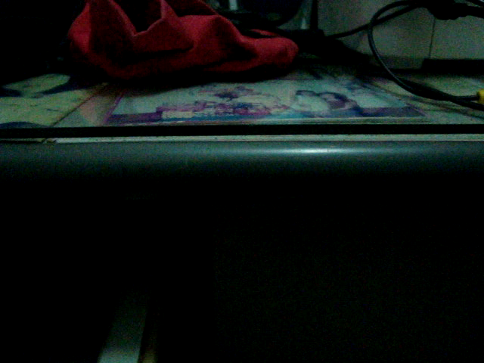

Slide 11

*Hoạt động 2 : Cô đàm thoại – trích dẫn

Slide 12
*Hoạt động 3: Cho trẻ kể chuyện cùng cô.

Slide 13

* Hoạt động4: Củng cố
Cho trẻ đóng kịch

Slide 14


